Slide 1


Proyecto final - GameTech
Harold Camilo Barrera Giraldo
Brayan Smith Bedoya Montealegre
Jhon Sebastián Molina Fierro

Slide 2
Introducción
En 13 años, GameTech Studios S.A.S. pasó de 5 programadores a 590 colaboradores en seis áreas clave, lo que evidenció las limitaciones de su red doméstica frente a las demandas actuales de tráfico y seguridad. El área de Infraestructura y Soporte TIC desarrolló una nueva red empresarial basada en la metodología Top-Down de Cisco y validada en Packet Tracer, que garantiza alta disponibilidad, acceso centralizado a servicios esenciales (DHCP, DNS, HTTP, FTP y SMTP) y una gestión eficiente mediante subnetting optimizado, asegurando escalabilidad y resiliencia para el futuro crecimiento de la compañía.

Slide 3

Análisis de la problemática
Objetivos
Diseño de red

Slide 4
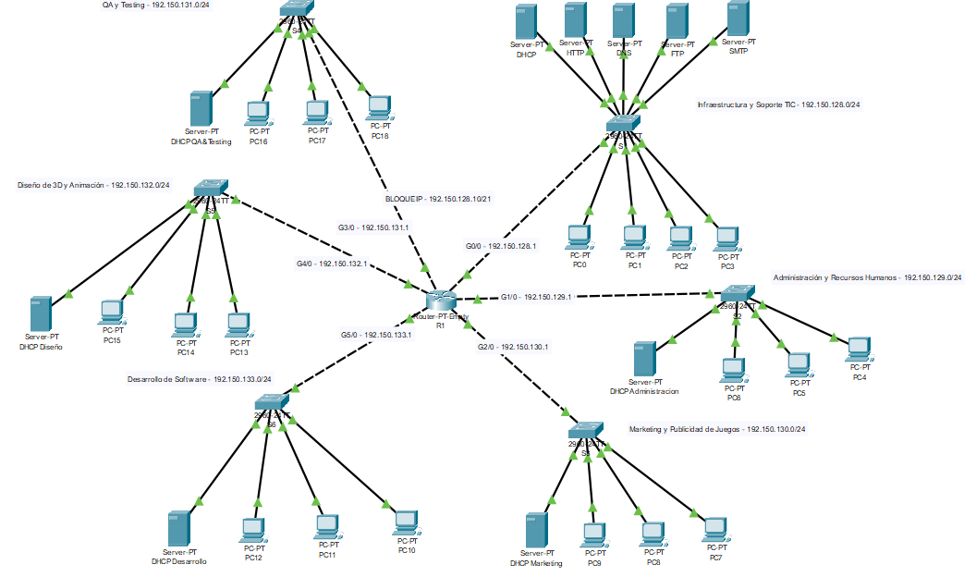
Topología
Segmentación
Servicios centralizados
División por grupos
Escalabilidad

Slide 5
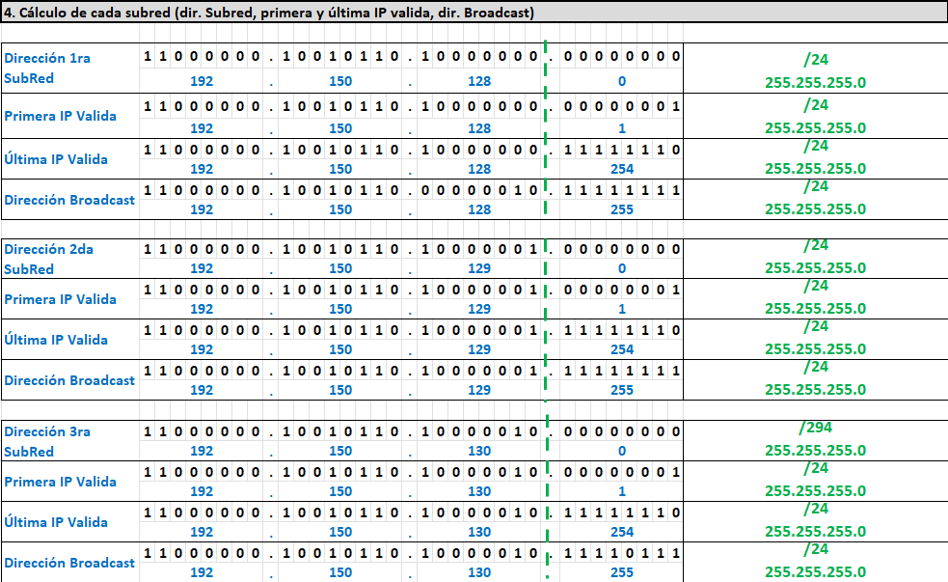
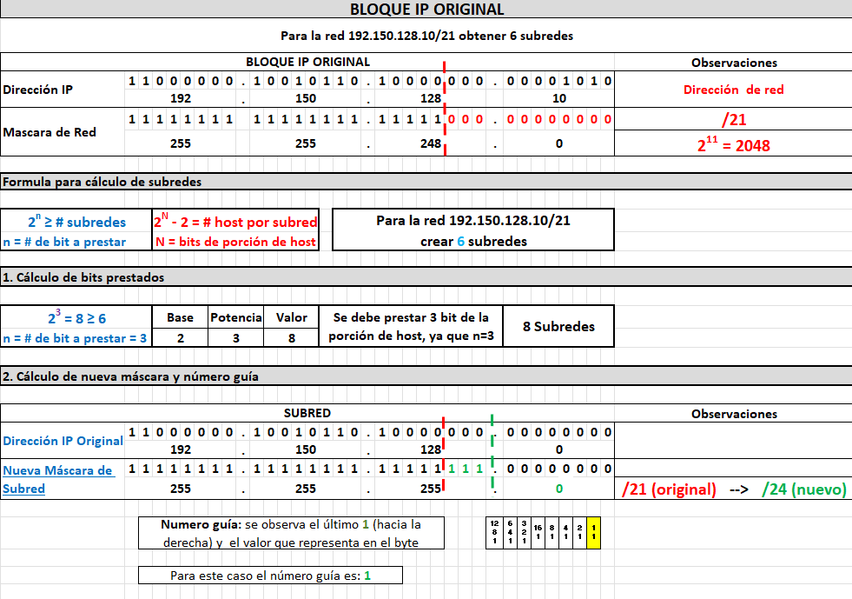
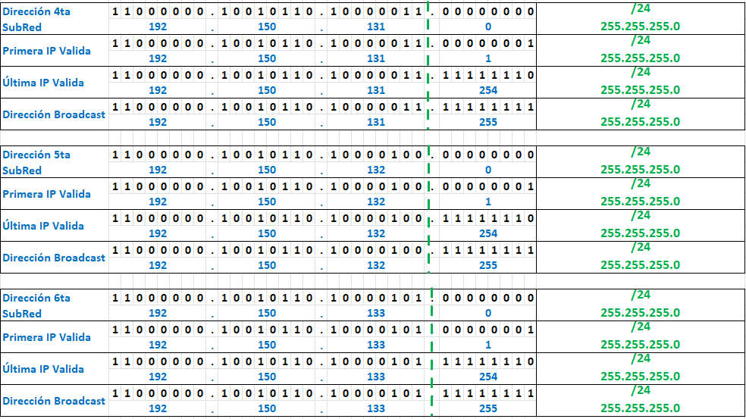
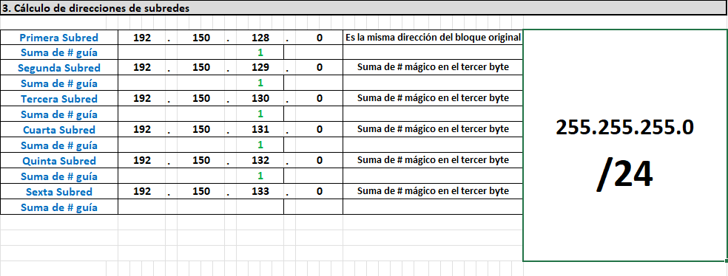
Cálculos

Slide 6

Preguntas
El equipo de TI debe responder los siguientes interrogantes:
¿Qué equipos de interconexión se deberían utilizar para esta nueva red?
¿Qué es y cómo se implementan los servicios de aplicación señalados?
¿Cómo se debe realizar la asignación de direccionamiento?

Slide 7
Conclusiones
El subnetting permitió un uso eficiente del bloque IP /21, garantizando suficiente espacio para expansión futura.
La segmentación en 6 LAN optimizó el rendimiento y redujo el tráfico broadcast.
La centralización de servicios en la subred de Soporte TI facilita la administración y la seguridad.
La simulación en Packet Tracer confirmó conectividad total y correcto funcionamiento de DHCP, DNS, HTTP, FTP y SMTP.
El diseño propuesto proporciona alta disponibilidad, escalabilidad y facilidad de mantenimiento, alineado con las buenas prácticas de Cisco Networking Academy.

Slide 8
Referencias
[1] Cisco, “Direccionamiento de IP y conexión en subredes para los usuarios nuevos - Cisco.” [Online]. Available: https://www.cisco.com
[2] CISCO, “Lo que usted necesita saber sobre routers y switches.” www.cisco.com, 2012.
[3] Netacad, “Módulos del curso: CCNA1 TELI 2024A AHALARCON,” CISCO, 2024.
[4] T. de Costa Rica, “Direccionamiento IP.” Tecnológico de Costa Rica, 2008.
[5] Cisco Networking Academy, “Top-Down Network Design – Networking Essentials,” CISCO Press, 2023. [6] CISCO, “Cisco Packet Tracer – Simulation Tool for Network Design.” [Online]. Available: https://www.netacad.com/courses/packet-tracer

